Slide 2
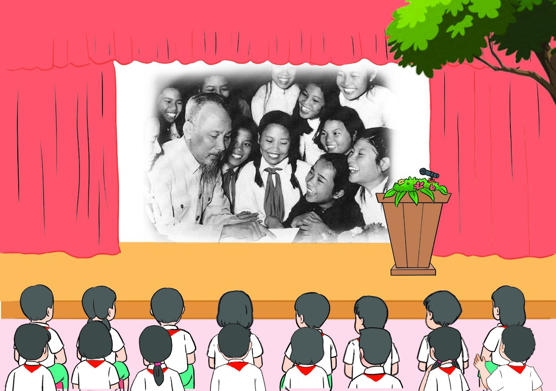
SINH HOẠT LỚP
CHỦ ĐỀ 9
NHỮNG NGƯỜI SỐNG QUANH EM VÀ
NGHỀ TRUYỀN THỐNG QUÊ HƯƠNG
(TUẦN 34)

Slide 3
Hoạt động 1: Tổng kết hoạt động tuần 34 và
phương hướng hoạt động tuần 35

Slide 4
Hoạt động 1: Tổng kết hoạt động tuần 34 và phương hướng hoạt động tuần 35
a. Sơ kết tuần 35
- Từng tổ báo cáo
- Lớp trưởng tập hợp ý kiến tình hình hoạt động của tổ, lớp trong tuần 4.

Slide 5
Hoạt động 1: Tổng kết hoạt động tuần 34 và phương hướng hoạt động tuần 35
b. Phương án tuần 35
- Tiếp tục ổn định, duy trì nền nếp quy định.
- Tiếp tục thực hiện tốt các nội quy của nhà trường đề ra.
- Tích cực học tập để nâng cao chất lượng.
- Tiếp tục duy trì các hoạt động: thể dục, vệ sinh trường, lớp xanh, sạch, đẹp và cả ý thức nói lời hay, làm việc tốt ....
- Thực hiện các hoạt động khác theo phân công

Slide 6
Hoạt động 2:
Truyền thông về nghề truyền thống ở địa phương

Slide 7
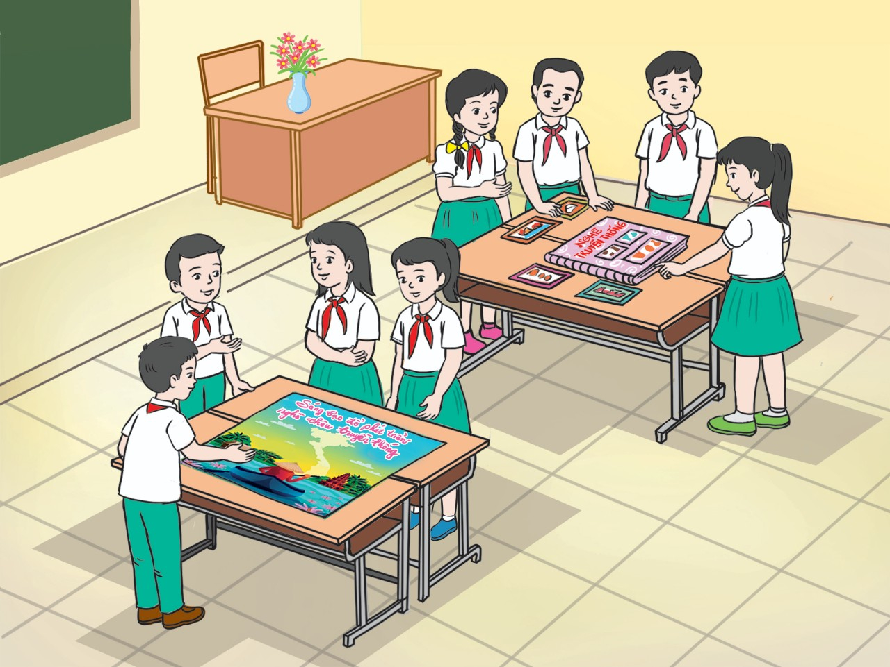
Hoạt động 2: Truyền thông về nghề truyền thống ở địa phương
1. Sắp xếp sản phẩm truyền thông vào khu vực trưng bày.
2. Truyền thông về nghề truyền thống ở địa phương theo sản phẩm đã thiết kế.
3. Bình chọn cho nhóm có sản phẩm truyền thông ấn tượng nhất

Slide 8
TỔNG KẾT/ CAM KẾT
CHẤP HÀNH

Slide 9
ĐÁNH GIÁ

